Slide 1


Etica y deontologia
Grupo:
"Twelve Coders"
Empresa Twelve Coders, especializada en desarrollo Web, es contratada por la Empresa ISPC para responder al pedido de una aplicación llamada ARGBroquer, la cual realizara las transacciones entre inversores (personas físicas, empresas o instituciones) y otros inversores dentro del Mercado de Valores de Buenos Aires (Merval)
Tiempo de contratación: temporal. Hasta diciembre 2024. (Monotributistas)
Lider de Empresa Twelve Coders: Cerutti Sandra
CEO: Ferreyra Dubouloy Nahir
Empleados del proyecto:Emanuel Gomez, Juan P. Giglio y Verónica Ferreyra.

Slide 2
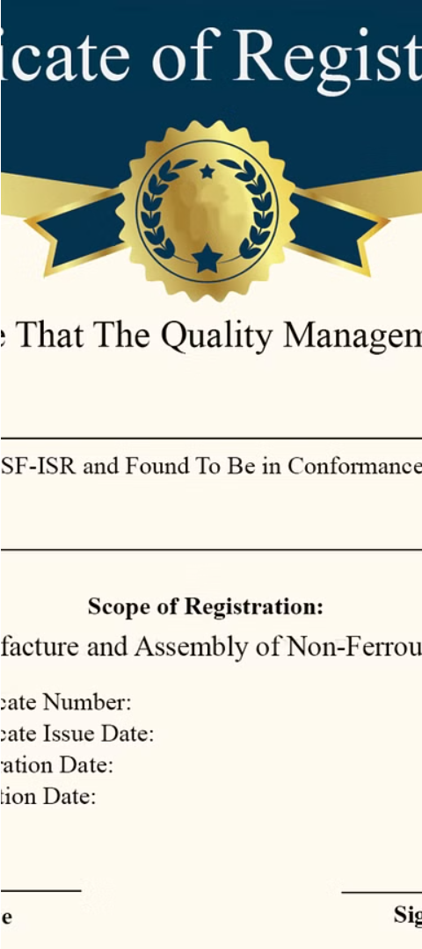

Matriculación Profesional
1
Registro
2
Requisitos
Los profesionales deben estar matriculados ante el Consejo Profesional de Ciencias Informáticas de la Provincia de Córdoba.
Para obtener la matrícula, se debe presentar el título profesional y cumplir con las normativas y requisitos establecidos por el Consejo. Además, se debe mantener la matrícula actualizada mediante el pago de cuotas y el cumplimiento de obligaciones.

Slide 3


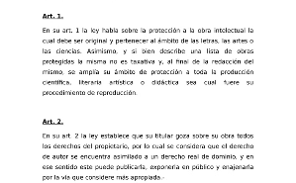
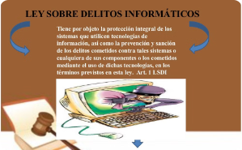
Requerimientos Legales para el Código y Bases de Datos
Ley 25.326
Ley 25.506
Ley 11.723
Ley 26.388
Esta ley establece el respeto a los derechos de los titulares de datos personales y la implementación de medidas de seguridad para proteger dichos datos, de acuerdo a estándares establecidos.
La ley de Firma Digital garantiza la autenticidad e integridad de los documentos electrónicos, asegurando la validez jurídica de las transacciones digitales.
Esta ley protege al software como una obra intelectual, otorgando derechos de autor a los desarrolladores y programadores.
La ley de Delitos Informáticos establece medidas de seguridad para prevenir y sancionar ataques cibernéticos, protegiendo la integridad de los sistemas informáticos.

Slide 4




Registro Nacional de Software
Inscripción en AFIP
El primer paso es obtener un CUIT (Clave Única de Identificación Tributaria) para la empresa a través de la Administración Federal de Ingresos Públicos (AFIP).
Registro como PyME
Luego, es necesario inscribirse en la Secretaría de Emprendedores y PyME para registrar la empresa como Pequeña y Mediana Empresa (PyME).
Registro Nacional de Software
El siguiente paso es presentar una solicitud de registro en el Registro Nacional de Software, acompañada de la documentación técnica y las certificaciones de calidad correspondientes.
Cumplimiento de Requisitos
Finalmente, se debe acreditar que el software cumple con los estándares y regulaciones pertinentes para obtener la aprobación del Registro Nacional de Software.

Slide 5
Penalización por No Matriculación
Sumario Preventivo
Multa
En caso de no estar matriculado, se llevará a cabo un sumario preventivo para evaluar la conducta del profesional y garantizar su derecho a la defensa.
La penalización por no estar matriculado conlleva una multa que oscila entre 10 y 500 veces el valor del derecho de inscripción a la matrícula, según lo establecido en los Artículos 66 y 67 de la Ley N°7642.

Slide 6
Salvaguardia del Código
Registro de la Obra
Ejercicio de Derechos
Registrar el código en el Registro Nacional de la Propiedad Intelectual es un paso crucial para salvaguardar los derechos de autor sobre la obra.
Como propietario de la obra, se tienen derechos exclusivos sobre la misma, incluyendo el derecho de reproducción, distribución y modificación. Se pueden tomar medidas legales contra infracciones de estos derechos.
Acciones Legales
Acuerdos de Licencia
En caso de violación de los derechos de autor, se puede presentar una demanda ante los tribunales competentes para hacer valer los derechos sobre la obra.
Se pueden otorgar licencias a terceros bajo condiciones específicas, permitiendo el uso controlado del código sin perder los derechos de autor.

Slide 7


Divulgación de Datos Internos
Acciones Internas
Acciones Legales
Ante la divulgación de datos internos, se debe avisar a los superiores y tomar medidas disciplinarias dentro de la organización.
Existen diversas leyes que permiten denuncias penales y acciones civiles por daños y perjuicios, como la Ley 25.326 y la Ley 26.388. También se puede recurrir al Convenio de Budapest para la cooperación internacional.

Slide 8

Reutilización de Código para Fines Personales
Identificación del Hecho
Acciones Legales
Es crucial verificar y documentar el uso indebido del código. Se deben recopilar evidencias claras del uso no autorizado para poder proceder con las acciones legales correspondientes.
Las acciones legales a tomar incluyen una denuncia penal por apropiación indebida de propiedad intelectual, según la Ley 11.723 y el Artículo 172 del Código Penal Argentino. Adicionalmente, se puede iniciar una demanda civil para solicitar una indemnización por los daños y perjuicios ocasionados.

Slide 9
Adulteración de la Base de Datos
Ley 25.326: Protección de Datos
Código Penal: Delitos Informáticos
La Ley 25.326 de Protección de Datos Personales en Argentina establece sanciones por la adulteración de bases de datos. Esto incluye la destrucción, alteración o manipulación no autorizada de información.
El Código Penal Argentino, en los artículos 183 y 184, penaliza específicamente la destrucción, alteración o manipulación de datos informáticos. Esto se considera un delito grave que puede conllevar penas de prisión.

Slide 10

Respaldo Jurídico ante Denuncias
1
Legislación
2
Respaldo Jurídico
La Ley 25.326 establece el derecho a la privacidad y la protección de datos personales. La Agencia de Acceso a la Información Pública (AAIP) es la autoridad de control en esta materia.
Para respaldar legalmente las prácticas de la empresa, es crucial demostrar el cumplimiento de las obligaciones, probar el consentimiento informado de los usuarios y documentar las medidas de seguridad implementadas.
3
Documentación y Auditorías
Mantener registros detallados de las actividades de tratamiento de datos y realizar auditorías periódicas es fundamental para respaldar las acciones de la empresa ante posibles denuncias.

